Slide 1

ライフパック ナノ プラス 製品トレーニング

Slide 2
本日の製品トレーニング内容
第１部：ライフパック シリーズ製品
第２部：ライフパック ナノ プラス コンセプトと特長
第３部：製品パッケージ
第４部：よくある質問
第５部：セールストークとツールの紹介第７部：プロモーション動画

Slide 3
第１部：ライフパック シリーズ製品

Slide 4
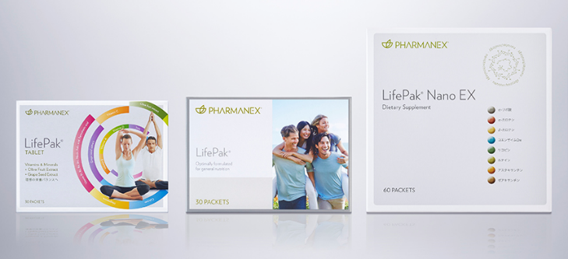
ライフパック シリーズ 20年以上のロングセラー
Notes:
みなさまに、ご愛用頂いているライフパックシリーズは、1995年の発売以来、20年以上のロングセラー製品。

Slide 5

累計販売パック数は、地球約3周分
Notes:
ライフパックとライフパックナノEXをあわせて、日本発売以来の累計販売数約5,500万箱の人気製品。
日本で発売されたパックを１袋ずつ1列に並べた距離は、地球約3周分。

Slide 6

日本で
約20%のシェア
出典：富士経済「H・Bフーズマーケティング便覧 2019 機能志向食品編」＜マルチバランス・成分別・複合・2017年＞
Notes:
ニュー スキンは、通販、訪販、小売り販売すべてを合わせたチャネル合計で、「マルチバランス・成分別・複合」において約20%のシェアを獲得（出典：富士経済 「H・Bフーズマーケティング便覧 2019 機能志向食品編」＜マルチバランス・成分別・複合・2017年＞）

Slide 7

2020年
Notes:
2020年に日本のファーマネックスが飛躍的な成長を遂げるべく、ニュー スキン本社が全面協力し、現代日本人にふさわしい製品として開発。

Slide 8
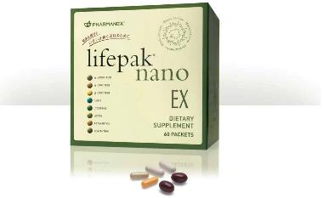
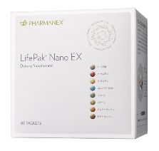
ニュー スキン ジャパン売上No.1製品
2008年発売以来初
全面的なリニューアル
Notes:
ライフパックシリーズのプレミアムラインであるライフパック ナノ EXは、ニュー スキン ジャパンの売上げNo.１製品。
そのニュー スキン ジャパン売上げNo.1製品に対して、ニュー スキン本社が、2008年の発売以来初めて、全面的なリニューアルに着手。
より現代の日本人のニーズにあうようにと、ライフパック ナノ EXの大規模な見直しを行った。
2020年にライフパック ナノ EXが、ライフパック ナノ プラスに生まれ変わる。

Slide 9
第２部：ライフパック ナノ プラス
製品コンセプトと特長

Slide 10

製品名の由来：
生きることに、
大切なものを1袋に
ナノテクノロジー
Life：生命・元気
Pak：1箱・1包
プラス、
それを超えたもの
Notes:
［ライフパックの名前の由来］
生きること、元気に大切なものを１袋にまとめてとても便利であるという意味をこめたもの
Life: 生命、元気、大切なものという意味も
Pak: Packのこと。１箱とか１包みを意味

Slide 11
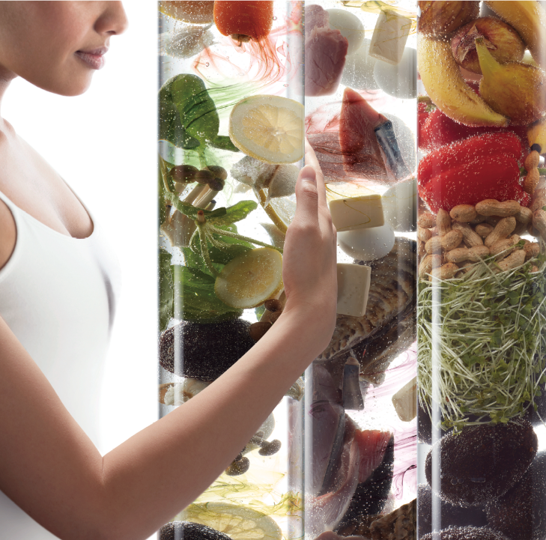
からだでいきる。未来が変わる。
Notes:
「プラス」という言葉の背景には、ナノだけではない、という意味を込めており、今回はナノを含む５つのメソッドで開発。
毎日の摂取で、ライフパック ナノ プラスが「からだでいきる」。 続けることで「未来が変わる」。

Slide 12
「補う」から、「いきる」へ。
毎日の健康管理のベースとなるサプリメントを、
自然と科学の力で一歩先へ。
Notes:
「あなたは、あなたの食べたもので出来ている」と言われるが、サプリメントには、食べていない栄養成分を「補う」役割がある。
今回のライフパック ナノ プラスは、「補う」発想を超えて、体内にめぐり、しっかり「いきる」発想へ。
カラダのなかに吸収されたものが、しっかり取り込まれて全身をめぐり、カラダの中で「いきる」。

Slide 13
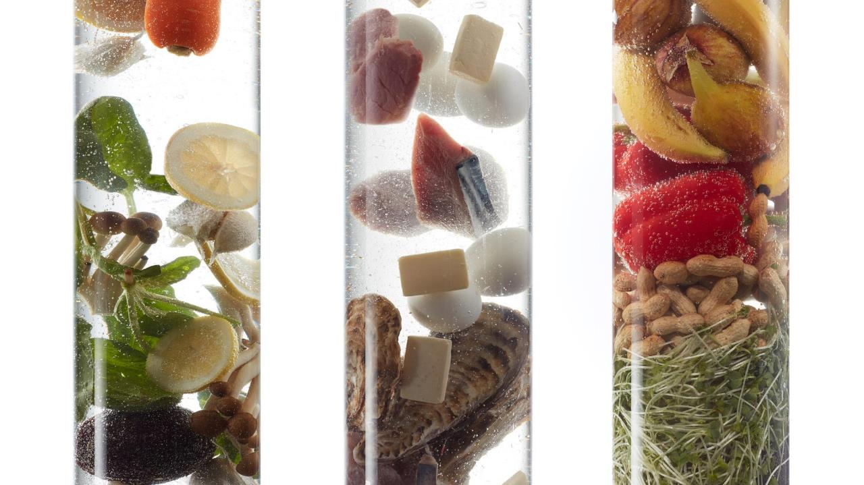
ライフパック ナノ プラス3つの「違い」
いきる、が違う。
配合の質、が違う。
摂りやすい、が違う。
Notes:
ライフパック ナノ プラスの特長を３つの「違い」で説明。

Slide 14
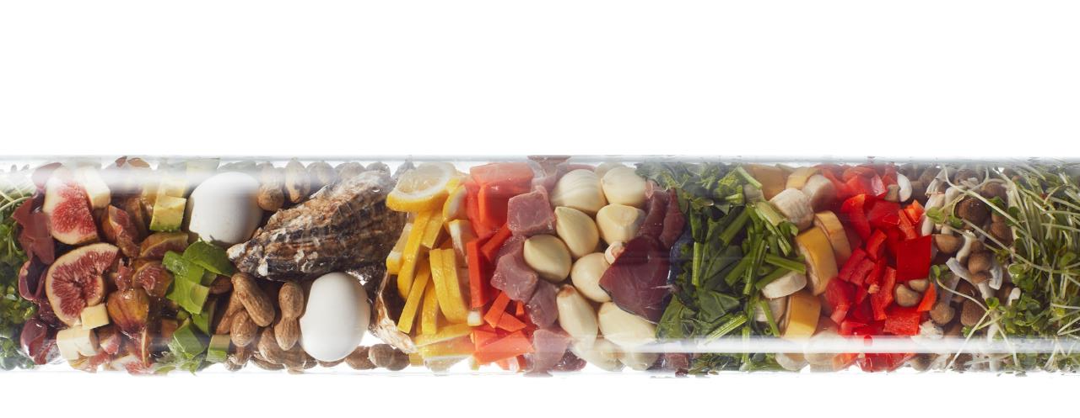
いきる、が違う。
ライフパック ナノ プラス3つの「違い」
Notes:
まず、１番目は「いきる」が違う。

Slide 15
体内インベスト設計
＜英語＞ Invest:
「投資」・「注ぎ込む」 ・ 「注入する」
Notes:
ライフパック ナノ プラスは、厳選の成分がカラダの中で働くための「体内インベスト設計」を採用。
「インベスト」 （Invest 英語）：意味＝投資、注ぎ込む。
ニュー スキンは、どうすれば、栄養素や成分をよりスムーズに吸収できて、カラダで利用しやすい状態になるのかを研究。
このたび「体内インベスト設計」を開発。

Slide 16
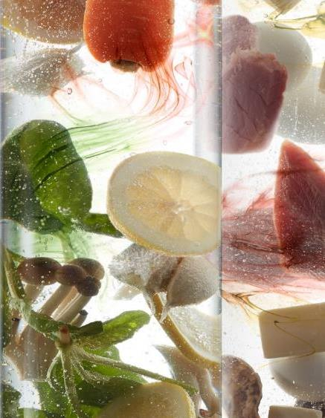
体内インベスト設計
ニュー スキン独自の5つのメソッド（NNNDL）により、
配合した成分のひとつひとつがしっかりその特性を
活かし、リアルな力を実現。
NNNDL
Notes:
きちんと「いきる」ためには、補ったものが、届き、吸収されなければなりません。

Slide 17
Nutrient Forms 「成分の構造」
Nutrient Interactions「成分の相互協力」
Nano Technology 「ナノテクノロジー」
Delivery Format 「摂取方法」
Liponutrients 「リポニュートリエント」
Notes:
NNNDLは、実際にはこれらの５つの英単語の頭文字。

Slide 18
Nutrient Forms
<望ましい成分を>
Nutrient Interactions
<仲よく>
Nano Technology
<ナノで＞
Delivery Format
<だれでも>
＊
Liponutrients
<ライブリーに>
＊成人以上
Notes:
それぞれの英単語は、「体内インベスト設計」のメソッドを示しているが、わかりやすいように日本語で「超訳」したのが赤字。
望ましい成分を、仲良く、ナノで、だれでも、ライブリー（いきいきと）に。
日本語の「超訳」を使って１つずつメソッドを説明。

Slide 19
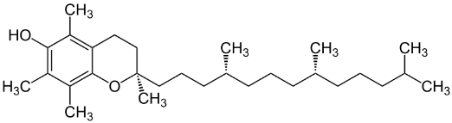
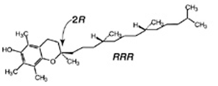
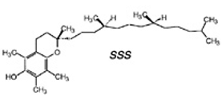
Nutrient Forms（成分の構造）
< 望ましい成分を＞
成分を構造式や由来から
見つめ直し、厳選
Notes:
最初の「N」は「望ましい成分を」。
製品づくりの際には、吸収を考えて厳選した「望ましい成分」を配合。
例：一般的に、「ビタミンE」と表記されているものには分子構造の違いによって、たくさんの種類がある。ニュー スキンはその中で、効率よく利用される構造を持ったビタミンEを厳選。

Slide 20

Nutrient Interactions（成分の相互協力）
< 仲よく>
成分同士の相性まで研究した
組み合わせ・バランスで配合
Notes:
２つ目の「N」は「仲よく」。
製品づくりの際には、吸収が高まるように、成分同志が「仲良く」なるように配合。
例：カルシウムだけでなく、ビタミンDやマグネシウムなどを一緒に摂ることが、カラダにとって良いこと。

Slide 21

Nano Technology（ナノテクノロジー）
＜ナノで＞
脂溶性成分に対して
ナノテクノロジーを採用
Notes:
３つ目の「N」は「ナノで」。
製品づくりの際には、吸収されにくい脂溶性成分を「ナノで」技術的にサポートして配合。

Slide 22
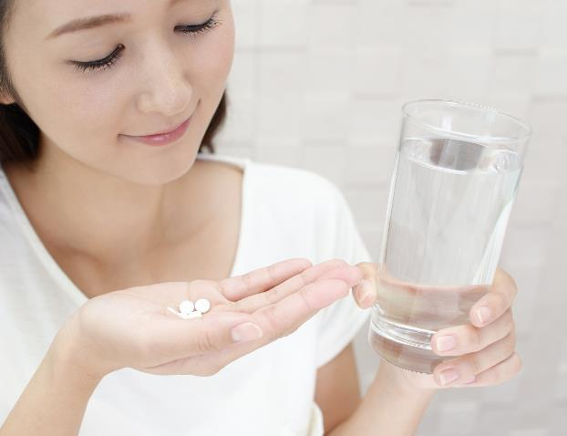
Delivery Format（摂取方法）
＜だれでも＞
＊
摂取しやすい形とサイズ、
続けやすさへのこだわり
＊成人以上
Notes:
４つ目の「D」は「だれでも」。
製品づくりの際には、「だれでも」が摂りやすい形状や大きさを追求。
カプセルと変わらない吸収をもつタブレット形状を採用。ソフトカプセルはサイズを小さくして、摂りやすく。

Slide 23

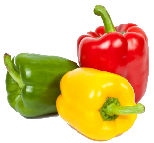

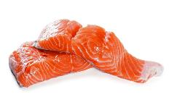
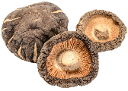
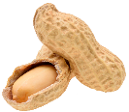
Liponutrients（リポニュートリエント）
＜ライブリーに＞
吸収されにくい脂溶性成分を
体内でいきるライブな
成分として届くようソフトカプセル化
Notes:
５つ目の「L」は「ライブリーに」。
製品づくりの際には、吸収されにくい脂溶性成分を体内で「ライブリー」（いきいきと）でいられるようにソフトカプセル化。
よりカラダでのなじみが良くなるように、DHA、EPAを含むオメガ3系脂肪酸と独自のプロセスで一緒にしてソフトカプセル化。

Slide 24
Nutrient Forms
<望ましい成分を>
Nutrient Interactions
<仲よく>
Nano Technology
<ナノで＞
Delivery Format
＊
<だれでも>
Liponutrients
<ライブリーに>
＊成人以上
Notes:
NNNDLは、「体内インベスト設計」の５つのメソッド。
望ましい成分を、仲良く、ナノで、だれでも、ライブリー（いきいきと）に。

Slide 25
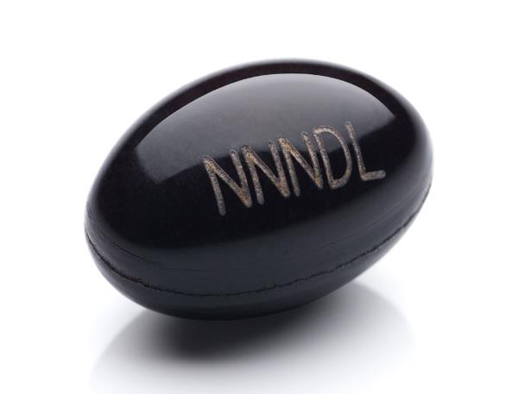
NNNDLをソフトカプセルに刻印
Notes:
毎日摂るたびに、５つのメソッドがカラダの中で働いていることをイメージ。
NNNDL:
（N) 望ましい成分：ビタミンEの話
（N) 仲良く：カルシウムの話
（N) ナノで：ナノテクノロジーの話
（D）だれでも：タブレットの話
（L) ライブリー（いきいきと）：脂溶性成分とオメガ３系脂肪酸の話
これらを、思い出しながら、体内インベスト設計がカラダの中で働いていることを思い出してください。

Slide 26
② 配合の質、が違う
ライフパック ナノ プラス3つの「違い」
Notes:
次に、２番目は「配合の質」が違う。

Slide 27
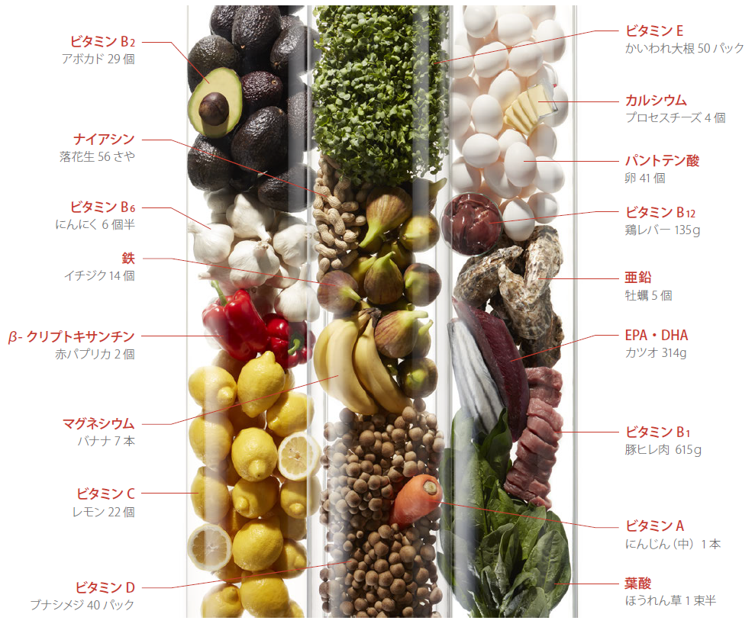
33種類の成分を
こだわりのバランスで、1袋に。
＊1
厚生労働省による基準値を上回る
高含有のビタミン・ミネラルをはじめ、
自然の恵みを科学した33種類の成分を、
理想と考えるバランスで1袋に集約。
＊2
＊1 栄養素等表示基準値（2015）のことで、 厚生労働省が定める「日本人の食事摂取基準（2015年版）」をもとに消費者庁が設定。日本人の1日に必要な栄養素の量の平均的な値としてとらえることができる。 含有量が基準値以上の成分： ビタミンA、ビタミンD、ビタミンE、ビタミンB₁、ビタミンB₂、ナイアシン、ビタミンB₆ 、ビタミンB₁₂ 、葉酸、パントテン酸、ビタミンC、亜鉛、銅、セレン、クロム、モリブデン ＊2 高含有のビタミン、ミネラル： ビタミンA、ビタミンD、ビタミンE、ビタミンB₁ 、ビタミンB₂ 、ナイアシン、ビタミンB₆ 、ビタミンB₁₂ 、葉酸、パントテン酸、ビタミンC、カルシウム、マグネシウム、鉄、亜鉛、銅
※写真はライフパック ナノ プラスに含まれる17種類の成分について、ひとつの成分（ビタミン、ミネラル等）をひとつの食材に置き換えたイメージです。 ライフパック ナノ プラス に、これらすべての食材、 または食材に含有されるすべての栄養素が配合されているという意味ではありません。 日本食品標準成分表2015年版（七訂）より算出
Notes:
２００８年に発売された当時から、日本人の栄養状態・社会環境、また研究発表結果なども刻々と変化。
配合成分を全面的に見直した結果、基準値*1を上回るビタミン・ミネラルを含む、33種類の成分を、理想と考えるこだわりのバランスで１袋に集約することを実現。

Slide 28
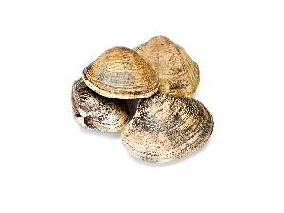
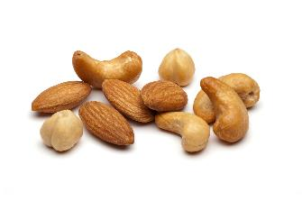
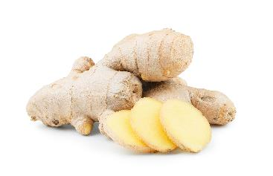
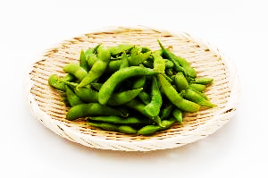
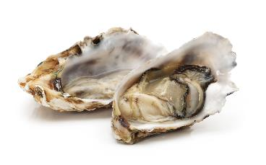
新たに配合した成分
現代人に不足しがちな5つのミネラル
亜鉛 銅 クロム
モリブデン マンガン
Notes:
今回、配合成分を見直した際に、新たに配合した成分は６つ。
そのうちミネラルは、現代人は補給したほうが良いとニュー スキンが考えている「亜鉛・銅・クロム・モリブデン・マンガン」の５つ。
＜５つのミネラルが含まれる食材をイメージとして掲載＞
亜鉛：牡蛎
銅：ナッツ
クロム：あさり
モリブデン：枝豆
マンガン：ショウガ

Slide 29
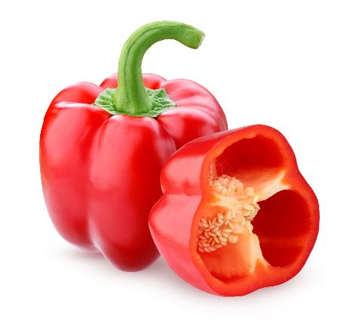
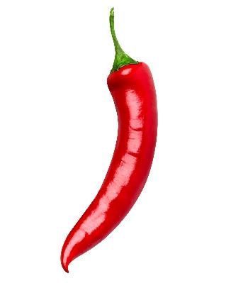
新たに配合した成分
β-クリプトキサンチン
Notes:
あと１つ新たに配合した成分は、近年話題のβ-クリプトキサンチン。
「みかん」の色素となる成分で、「トウガラシ」や「パプリカ」などにも含まれている。
ニンジンなどに含まれるβ-カロテンの仲間で、健康維持に働きがあると、研究されている栄養成分。
お酒を飲まれる機会が多い方、生活習慣を気にされている方も注目。

Slide 30
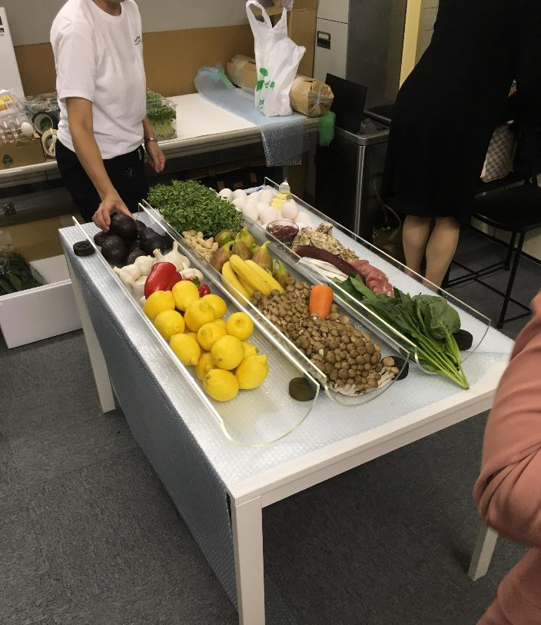
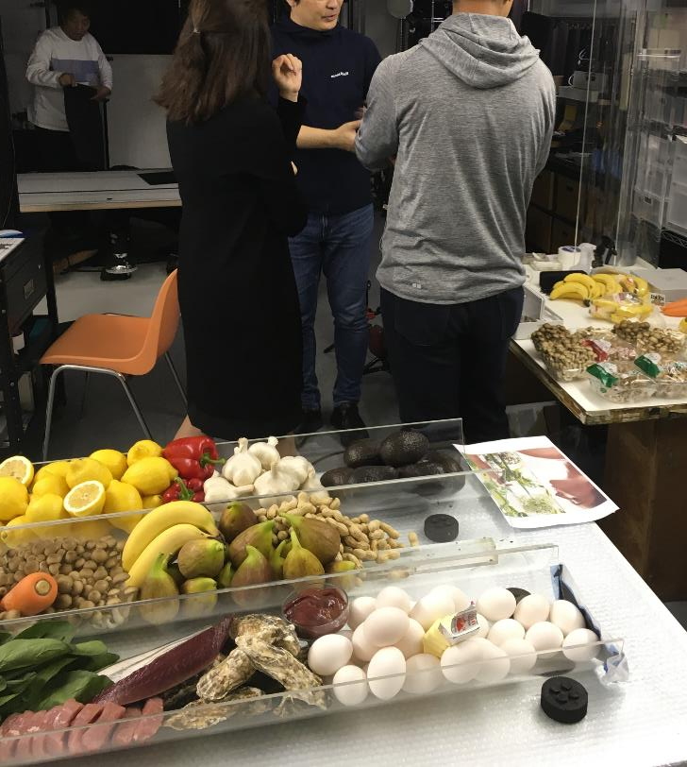
すべて本物の食材を使用
Notes:
ライフパック ナノ プラスに含まる17種類の成分について、ひとつの成分（ビタミン、ミネラル等）をひとつの食材に置き換えたところ、ライフパック ナノ プラス１日目安量（2パック）あたりでこれだけの食材が必要に。
＊ライフパック ナノ プラスに、これらすべての食材、 または食材に含有されるすべての栄養素が配合されているという意味ではありません。
写真は、製品イメージビジュアルを実際に撮影した時のもの。

Slide 31
③ 摂りやすい、が違う
ライフパック ナノ プラス3つの「違い」
Notes:
最後の３番目は「摂りやすい」が違う。

Slide 32
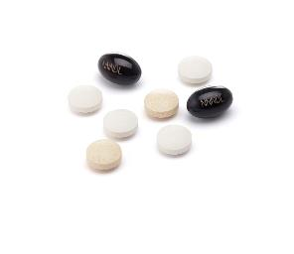
凝縮コンパクト
日本との技術連携で実現
2つの認証を取得した国内工場にて製造
医薬品レベルに準じた基準の健康補助食品GMP
アメリカの政府機関である食品医薬品局(FDA)基準のcGMP
* 医薬品の製造および品質管理基準を参考につくられた健康補助食品GMPの認証を取得し、
さらに一部の製造ラインではアメリカの政府機関である食品医薬品局（FDA）基準のcGMPの認証も
取得している製造会社にて製造
Notes:
本社がサプリメントに関する世界的な調査を行ったところ、日本の消費者が他の国々と大きく異なった点は、サイズに対するこだわり。
日本人にとってのこだわりである小さいサイズを、豊富な成分を維持しながら実現した、凝縮コンパクト。
これを実現したのは、日本の生産工場がもつ高い技術力と本社R&Dとの連携。
こちらの国内生産工場は、GMPとcGMPの認証を取得しており、日本の受託製造メーカーの中で両認証制度を持つのはわずか3%（2019年現在）。
註：
GMP(Good Manufacturing Practiceの略)
cGMP (current Good Manufacturing Practiceの略)

Slide 33
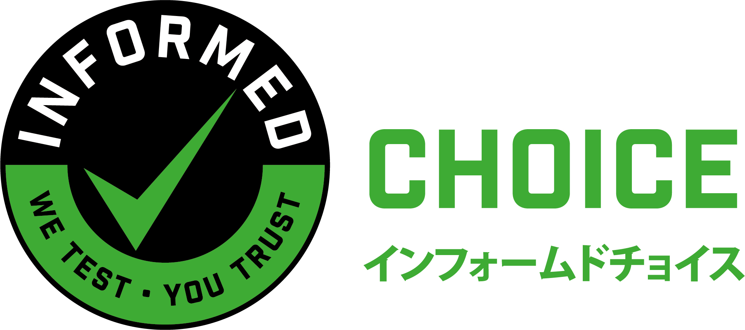
プロフェッショナルな体づくりにも対応
アンチ・ドーピング認証を取得
Notes:
「摂りやすい」の違いは、プロフェッショナルなカラダづくりにも対応していることから分かる。
アンチ・ドーピング認証（インフォームド チョイス）取得。
註: 「インフォームド・チョイス」は、英国LGC社が審査する国際的なアンチ・ドーピング認証プログラムの名称で、スポーツ競技における禁止物質としてWADA（世界アンチ・ドーピング機構）リストに掲載されている物質に関する、広範囲で厳格なテストに合格していることを保証するもの。

Slide 34
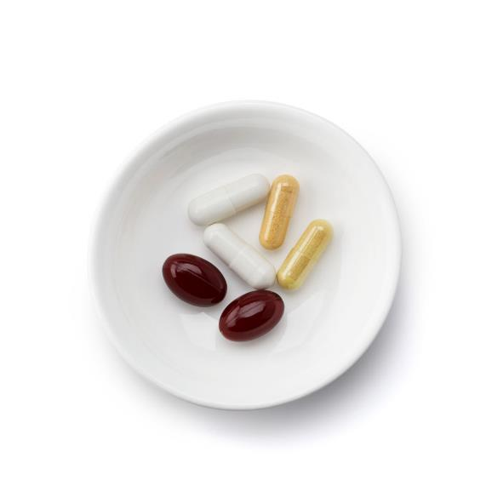
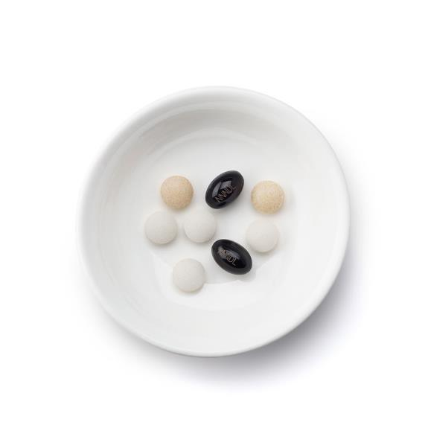
ライフパック ナノ EXとの比較
ライフパック ナノ EX
ライフパック ナノ プラス

Slide 35
ライフパック ナノ プラス 3つの違い ～まとめ～
「補う」から、「いきる」へ。
いきる、が違う。
配合の質、が違う。
摂りやすい、が違う。
毎日の健康管理のベースとなる
サプリメントを、
自然と科学の力で一歩先へ。

Slide 36
第３部：製品パッケージ

Slide 37
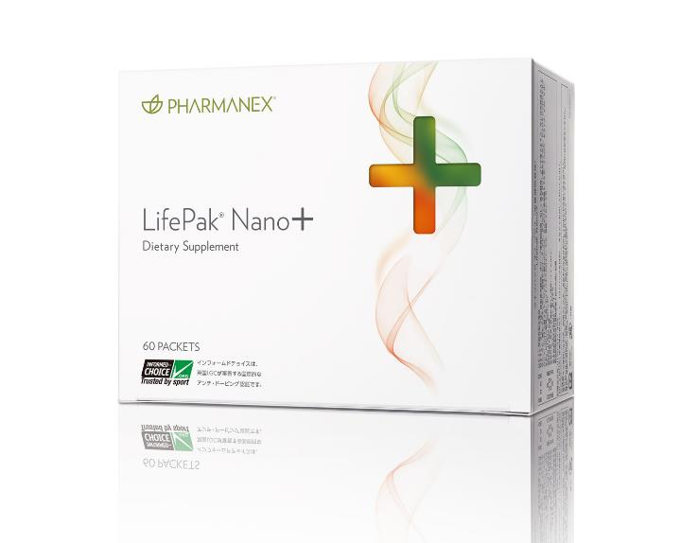
パッケージ 正面

Slide 38
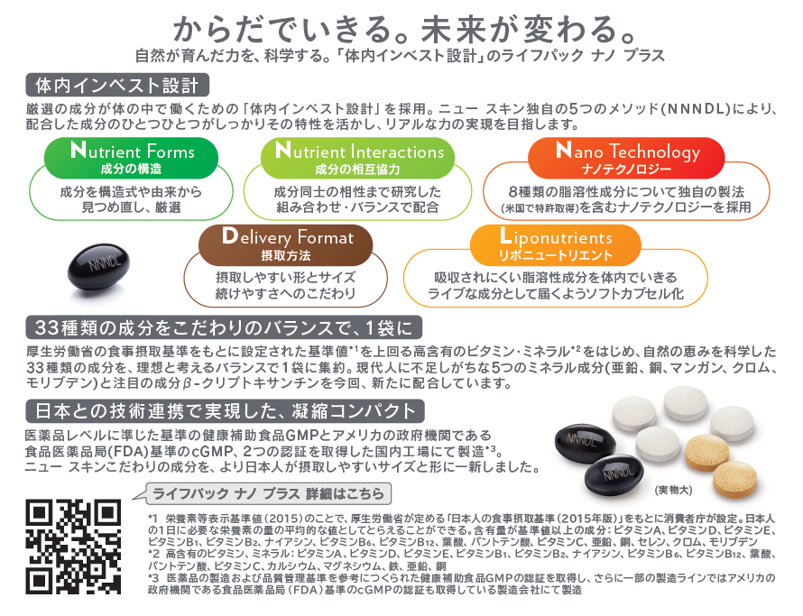
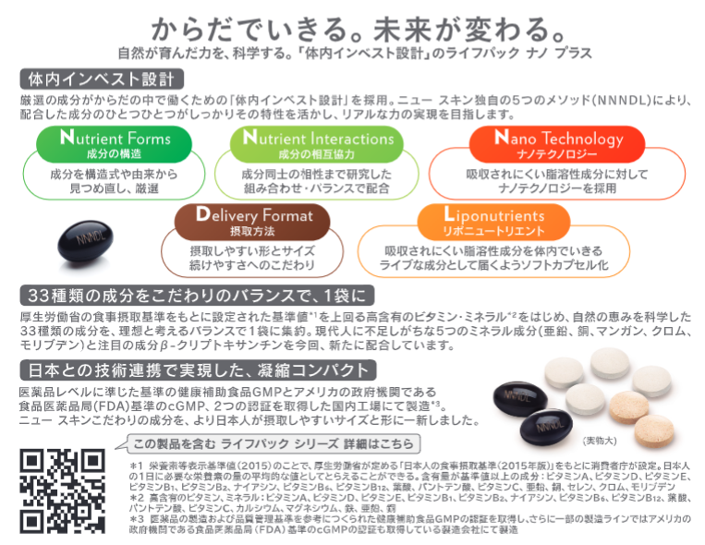
パッケージ 裏面

Slide 39
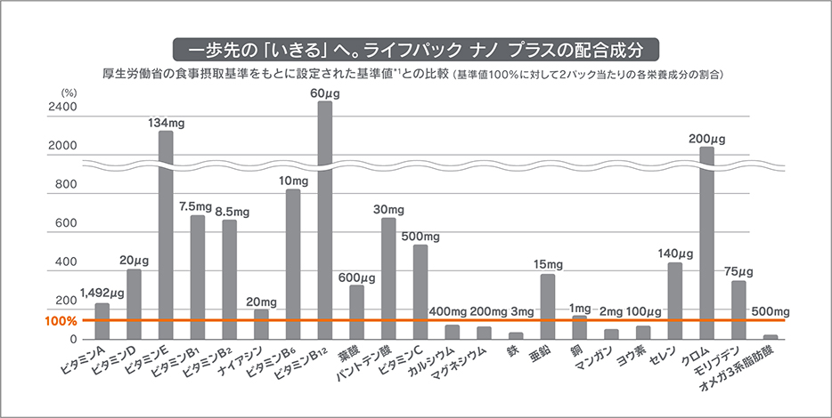
パッケージ 側面
＊1 栄養素等表示基準値（2015）のことで、 厚生労働省が定める「日本人の食事摂取基準（2015年版）」をもとに消費者庁が設定。日本人の1日に必要な栄養素の量の平均的な値としてとらえることができる。 含有量が基準値以上の成分： ビタミンA、ビタミンD、ビタミンE、ビタミンB₁、ビタミンB₂、ナイアシン、ビタミンB₆ 、ビタミンB₁₂ 、葉酸、パントテン酸、ビタミンC、亜鉛、銅、セレン、クロム、モリブデン

Slide 40
第４部：よくある質問 (Q&A)

Slide 41
よくある質問 (Q&A)
Q: どんな人にお勧めでしょうか？

Slide 42
Q：どんな人にお勧めでしょうか？
よくある質問 (Q&A)
A：食事だけでは必要な栄養を摂取することができない
現代に生きる成人以上の女性、男性にお勧めです。
特に「ライフパック ナノ EX」には興味はあったが、
粒が大きすぎて飲みづらいと敬遠していた方は、ぜひ一度
お試しください。もちろん現在「ライフパック ナノ EX」を
愛用してくださっている方にも、約10年ぶりに見直された
ニュー スキンの最新設計で、よりご満足いただける製品と
なっています。

Slide 43
よくある質問 (Q&A)
Q: とてもコンパクトになったのですが、
「ライフパック ナノEX」からの成分 の変更はあるのでしょうか？

Slide 44
Q：とてもコンパクトになったのですが、「ライフパック ナノ EX」の成分変更はあるのでしょうか？
よくある質問 (Q&A)
A：今回の製品化に際し、現代の食生活や社会環境、さらには近年の研究発表などを踏まえて、あらためて見直した結果、
これまでの「ビタミンK」「カリウム」「緑茶葉抽出物」
「クエルセチン」を割愛することとなりました。しかし、
その一方で、新たに５つのミネラル（亜鉛・マンガン・モリブデン・銅・クロム）とβ-クリプトキサンチンを追加いたしました。この凝縮されたコンパクトな形状により、豊富かつ
バランスの取れた栄養成分を、飲みやすく摂取していただける製品となりました。
Notes:
今回、配合成分を見直した際に、新たに配合した成分は６つ。
そのうちミネラル成分は、亜鉛・銅・クロム・モリブデン・マンガンの５つ。
＜各ミネラル成分が含まれる食材をメージとして掲載＞
亜鉛：牡蛎
銅：ナッツ
クロム：あさり
モリブデン：枝豆
マンガン：ショウガ
あと１つ新たに配合した成分は、近年話題のβ-クリプトキサンチン。
「みかん」の色素となる成分で、「トウガラシ」や「パプリカ」などにも含まれている。
ニンジンなどに含まれるβ-カロテンの仲間で、健康維持に働きがあると、研究されている栄養成分。
お酒を飲まれる機会が多い方、生活習慣を気にされている方も注目。
註：ドリンク市場においてカテキンを含む飲料の増加や近年の研究発表から見て今回は緑茶葉抽出物を割愛。

Slide 45
よくある質問 (Q&A)
Q: ソフトカプセルのサイズが
小さくなったのに同じ量のEPA、
DHAが含まれているのは、
なぜですか？

Slide 46
Q：ソフトカプセルのサイズが小さくなったのに同じ量のEPA、DHAが含まれて
いるのは、なぜですか？
よくある質問 (Q&A)
A：高濃度な原材料を使用することで、従来
（ライフパック ナノ EX）と同じ量のEPA、DHAを配合することが可能となりました。

Slide 47
よくある質問 (Q&A)
Q: よりプレミアムな健康づくりのために
ライフパック ナノ プラスと一緒に
摂るとよいものはありますか？

Slide 48
Q：よりプレミアムな健康づくりのためにライフパック ナノプラスと一緒に摂るとよいものは
ありますか？
よくある質問 (Q&A)
A：健康長寿食と言われる食材をベースに独自開発
された「ageLOCブレンド」配合 の「ユーススパン」を
お勧めいたします。
併せて摂ることで、エネルギッシュでアクティブに、
若々しい毎日を。2つの製品の組み合わせで、健康に欠かす
ことのできないEPA・DHA を毎日1,500mｇ以上摂ること
ができます。

Slide 49
よくある質問 (Q&A)
Q：箱の中をあけると４つに仕切られて いますが、何か意味がありますか？

Slide 50
Q：箱の中をあけると４つに仕切られていますが、何か意味がありますか？
よくある質問 (Q&A)
A：１ヵ月継続していただけるように、１週間ごとの
目印として箱の中に仕切りをつけています。
１週間で１区分を飲み終えると、底面には豆知識が現れる
仕組みになっていますので、楽しみながら毎週続けて
いただけます。

Slide 51
よくある質問 (Q&A)
Q: 「ライフパック ナノ プラス」は他社の
似たような製品と比べて、どこが優れて いるのかを簡潔に教えてください。

Slide 52
Q： 「ライフパック ナノ プラス」は他社の似たような製品と比べて、どこが優れているの？
A：「ビタミン」「ミネラル」「植物性成分」「ＥＰＡ・ＤＨＡ」の
４つがバランスよく１袋にまとめられているところと考えています。
市場では「ビタミン」と「ミネラル」だけを配合してマルチバランス
栄養補助食品として販売されているものが多く見られます。また、
さらに加えて、近年研究が盛んな「植物性成分（ファイトケミル）」を
配合していても、健康な生活に欠かすことのできない「ＥＰＡ・
ＤＨＡ」までは配合されていないケースが見られます。ニュー スキン
独自の「体内インベスト設計」により、これら４つが体内でしっかり
吸収されて力になるということも、ライフパック ナノ プラスの
優れている点と考えています。

Slide 53




ライフパック ナノ プラス
より多くの人に
Notes:
ニュースキンの代表製品が、３つの違いで大きく進化。
これまでの愛用者の方には、さらにご満足いただける。
これまでのサイズでは飲みづらいと敬遠されていた女性や高齢者の方には、是非お試しいただきたい。

Slide 54
第５部：セールストークとツールの紹介

Slide 55

印象を好転させるための「セールストーク」
【お客様の声 A】
値段が高すぎます…

Slide 56
印象を好転させるための「セールストーク」
【お客様の声 A】値段が高すぎます…
【セールストーク A】
１パック当たりに換算すると、300円台です。
これだけ豊富な栄養成分をバランスよく摂取するために、野菜・肉・魚などを
購入したら一体いくらになるでしょう？ 仮に購入したとしても、その組み合わせや
バランスなどをコントロールするのは容易ではありません。
ニュー スキンの栄養補助食品は、製品化の全プロセスに６段階の厳しい基準を設け
ており、それを基本にしたうえで、この製品はニュー スキンの最新研究成果と製造
技術をもって開発されました。コンスタントに摂り続けて未来が変わることを
イメージしながら、ご自身の健康維持のために、ぜひ投資してください。
※主食、肉、魚、野菜などでバランスの食事をよい食事を摂ったうえでサプリメントを補うことをお勧めします。

Slide 57
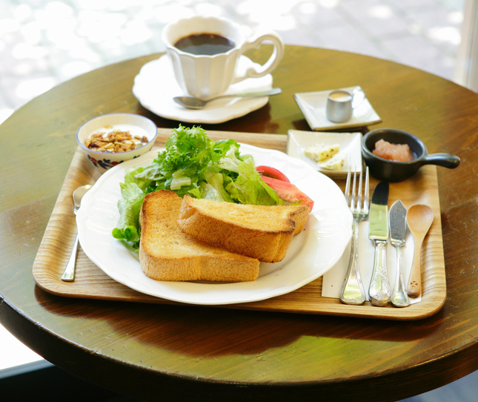
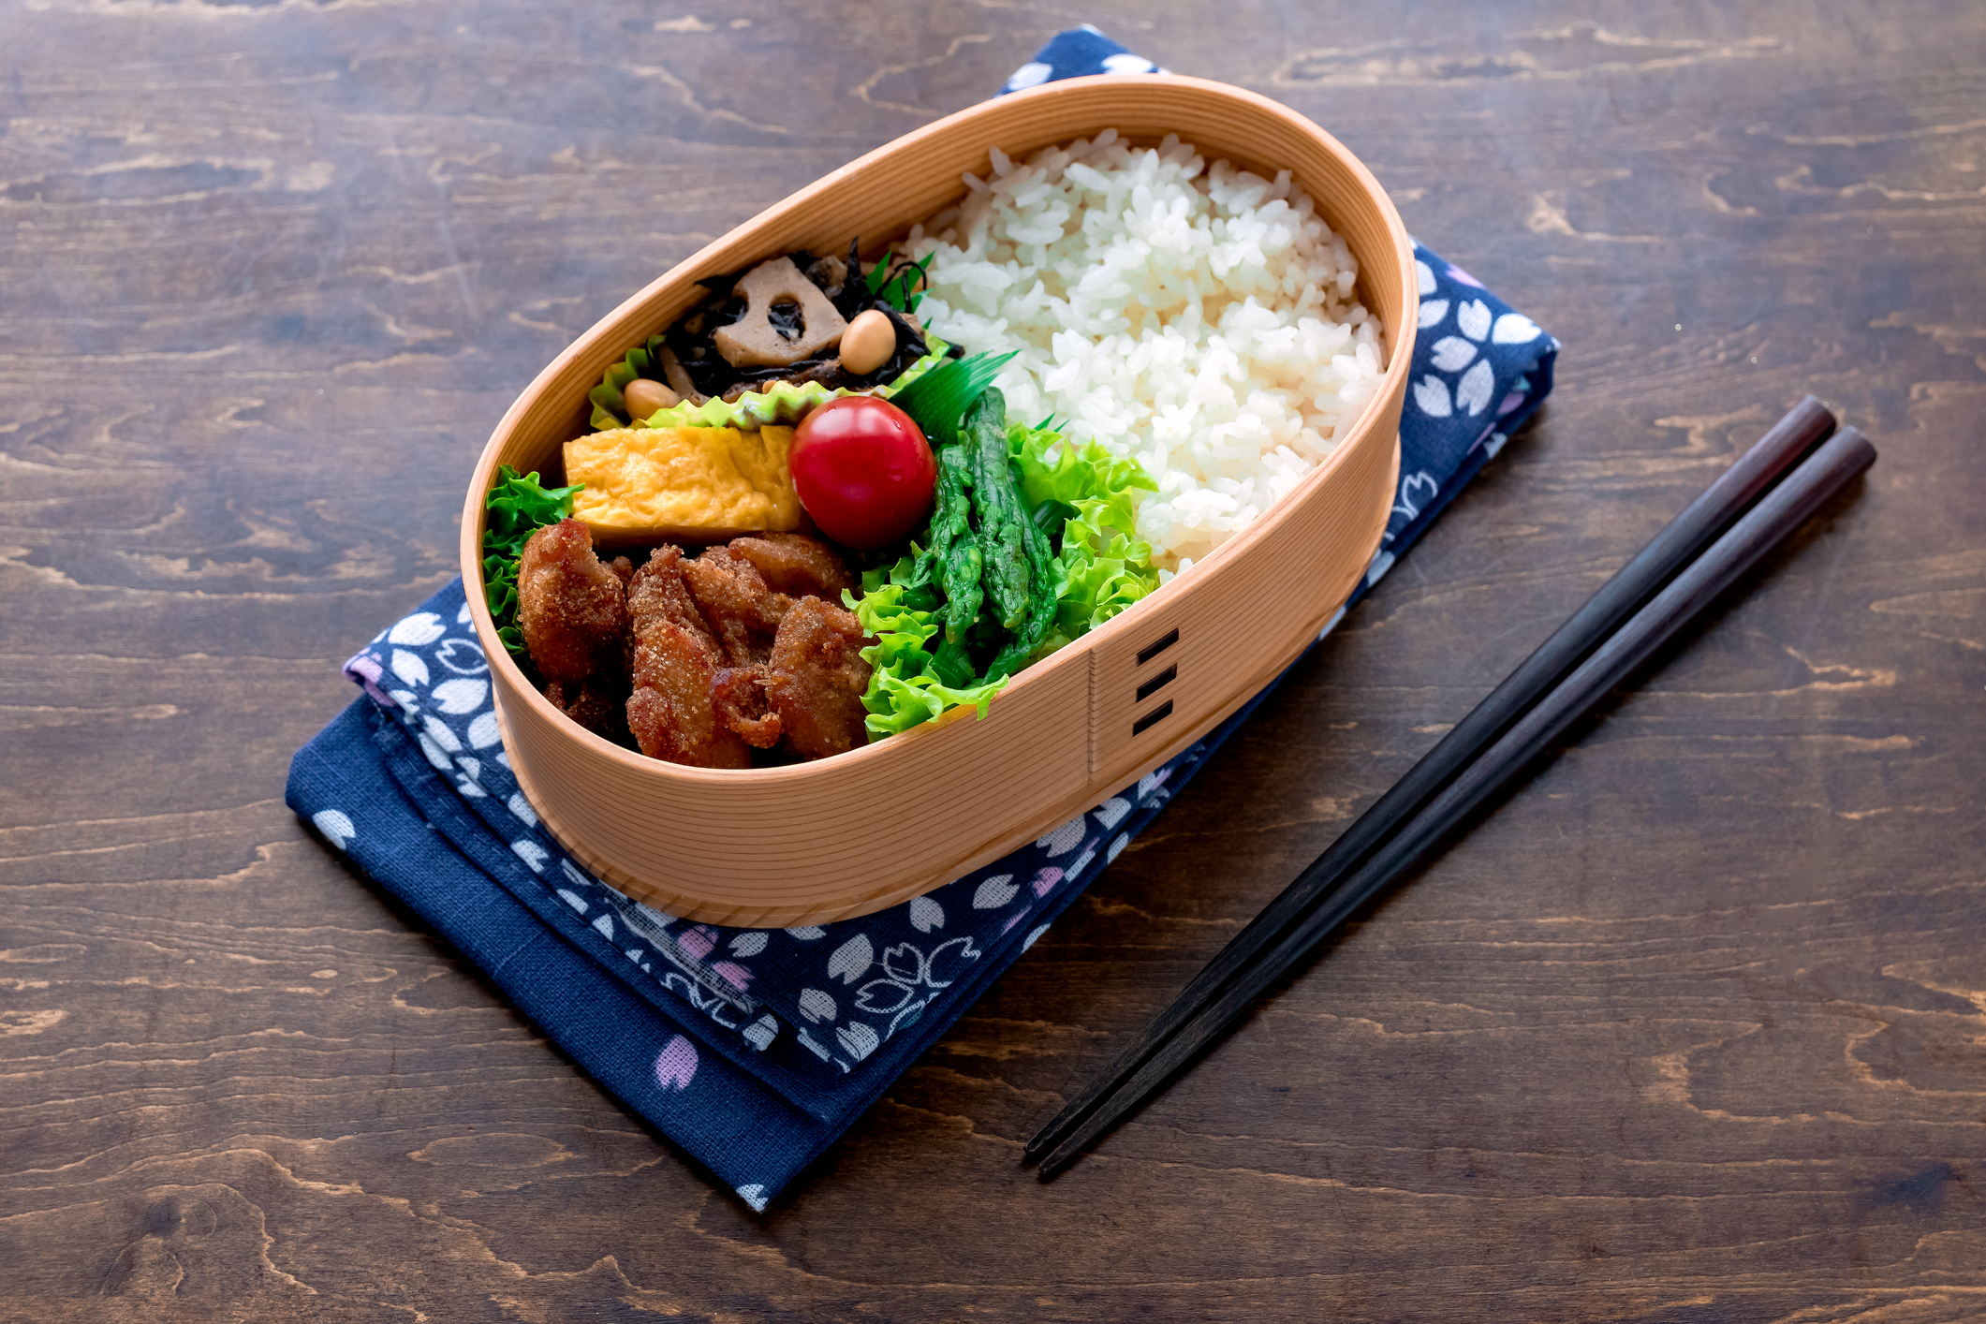
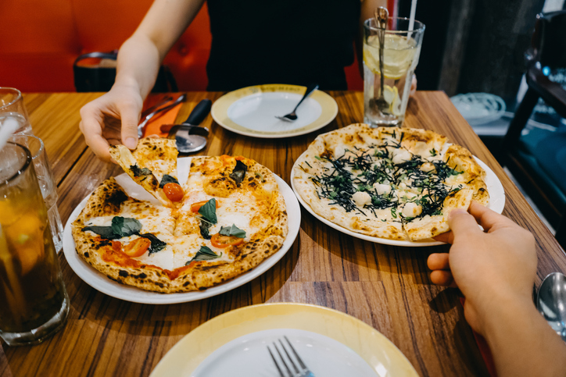
印象を好転させるための「セールストーク」
【お客様の声 B】
栄養成分ごとに、こんなにたくさんの量が入っているなら、１日１パックですませてもいいんじゃないかな…

Slide 58
印象を好転させるための「セールストーク」
【お客様の声 B】
栄養成分ごとに、こんなにたくさんの量が入っているなら、
１日１パックですませてもいいんじゃないかな…
【セールストーク B】
現代日本人にとって最適と考える量を配合した製品設計に
なっています。お食事も1日1回だけではなく1日3回に分けて摂っ
ていただいた方がよいのと同じように、栄養補助食品も体にとどまる
時間が栄養成分ごとに異なります。１日２回に分けてお召し
上がりいただくことをお勧めしています。朝晩のお食事時間に
合わせるなど、ぜひ、健康維持の習慣化につなげてください。

Slide 59

印象を好転させるための「セールストーク」
【お客様の声 C】
製品の特長は素晴らしいのですが、
だれかに説明するには難しくて
覚えられません。

Slide 60
印象を好転させるための「セールストーク」
【お客様の声 C】
製品の特長は素晴らしいのですが、だれかに説明するには
難しくて覚えられません。
【セールストーク C】
そんなときは、製品の箱を裏返してみてください。
箱の底面に製品特長を記載。さらにはQRコードで
詳しい情報にもアクセス可能です。
製品説明のサポートにご活用ください。

Slide 61
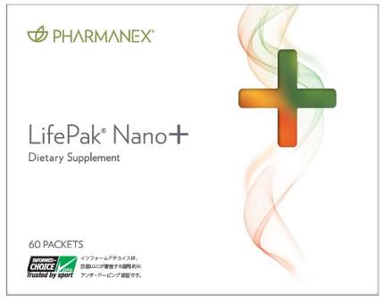
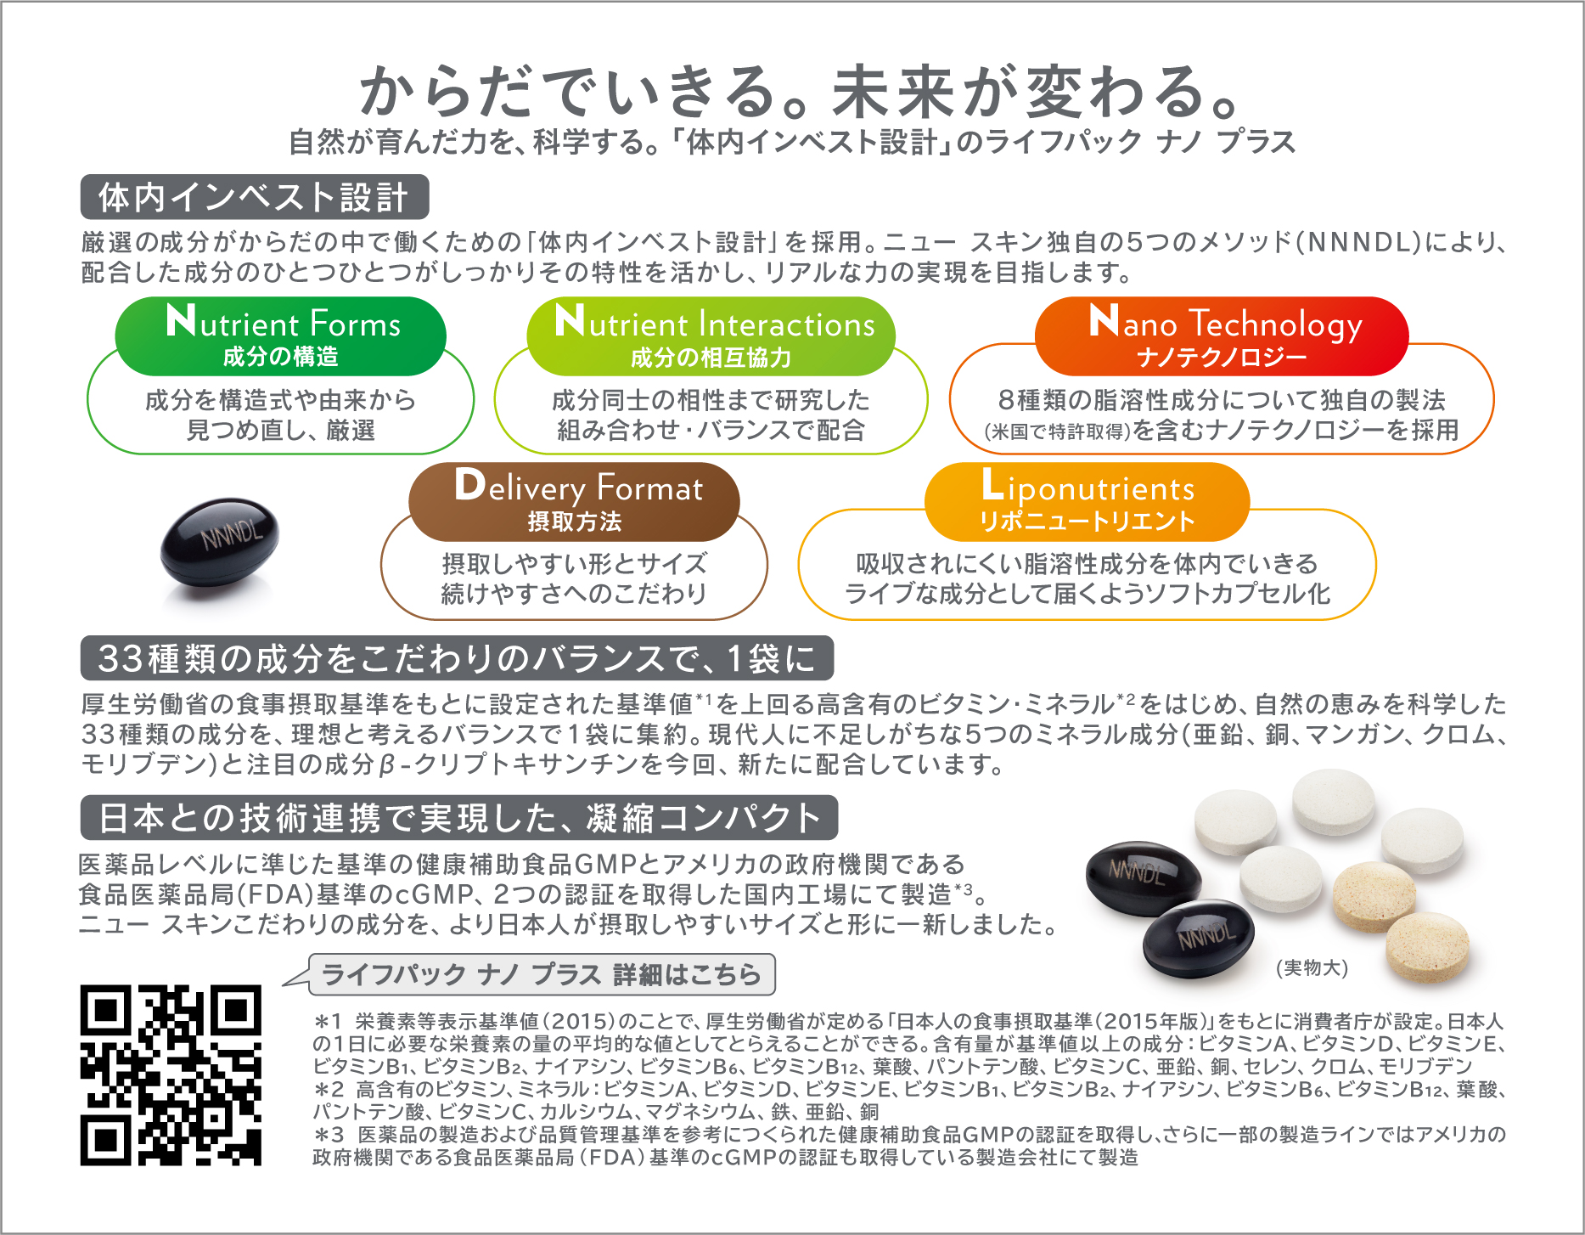
製品説明をサポートするパッケージ
印象を好転させるための「セールストーク」
表面
裏面
側面
＋のロゴを際立たせるため、型抜きに
アンチ・ドーピング認証マーク
製品のキャッチコピー
製品特長（3つの違いを解説）
QRコードで製品のWebサイトへ
製品特長のサポート情報
（本製品に含まれる22種類のビタミン・ミネラル等の量を、厚生労働省の食事摂取基準をもとに設定された基準値と比較したグラフ）

Slide 62
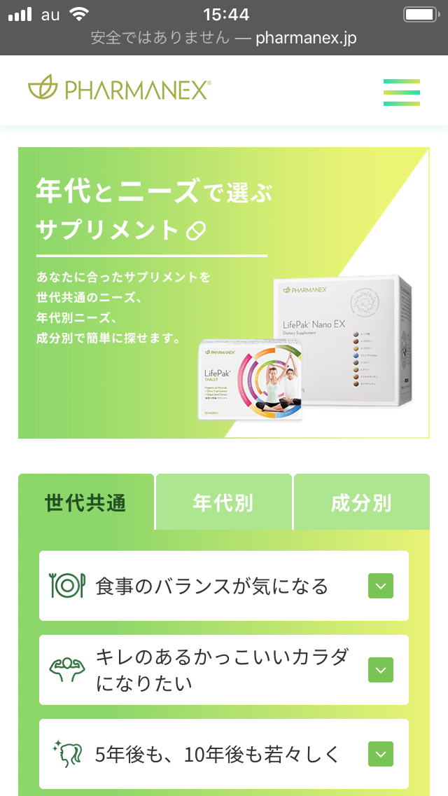
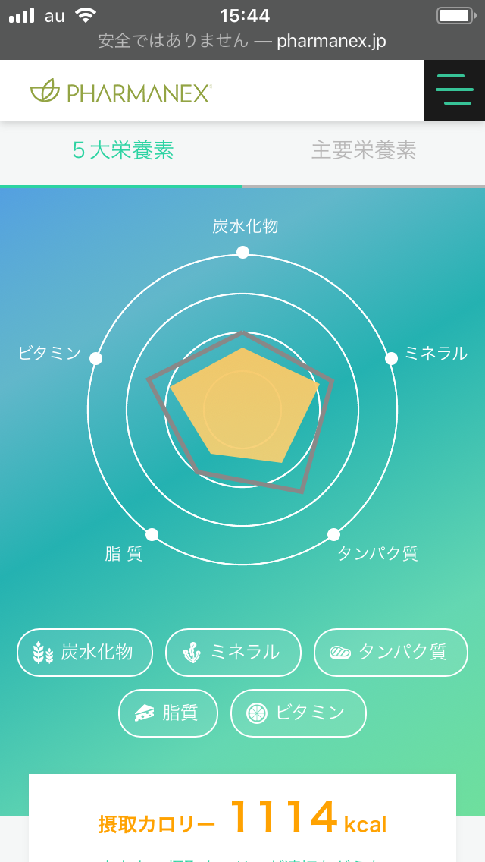
印象を好転させるための「セールストーク」
【お客様の声 D】
高額な製品なのでご紹介
しにくいのですが…

Slide 63
印象を好転させるための「セールストーク」
【お客様の声 D】
高額な製品なのでご紹介しにくいのですが…
【セールストーク D】
この製品に限らず、栄養補助食品のお勧めは難しいものです。
ニュースキンでは、Webページに「年代とニーズで選ぶ
サプリメント」や、サプリメントの必要性を実感していただく
ためのWebツール「食事チェック」などもご用意しています。
スマートフォンで簡単にお使いいただけます。
ライフパック ナノ プラス Webページ（www.pharmanexlifepak.jp/lifepaknano/）
にアクセスしてみてください。

Slide 64

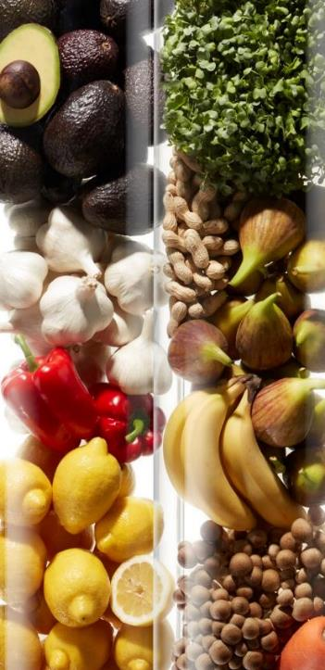
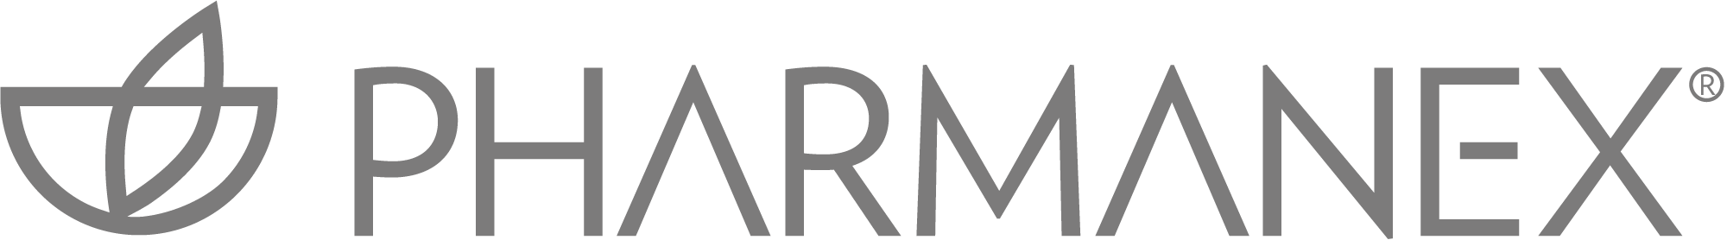
からだでいきる。未来が変わる。
誕生 ライフパック ナノ プラス

Slide 65
※ ©2019 Nu Skin Japan Co., Ltd.
掲載されている画像等の無断転載および改変は禁じられています。

